Slide 1
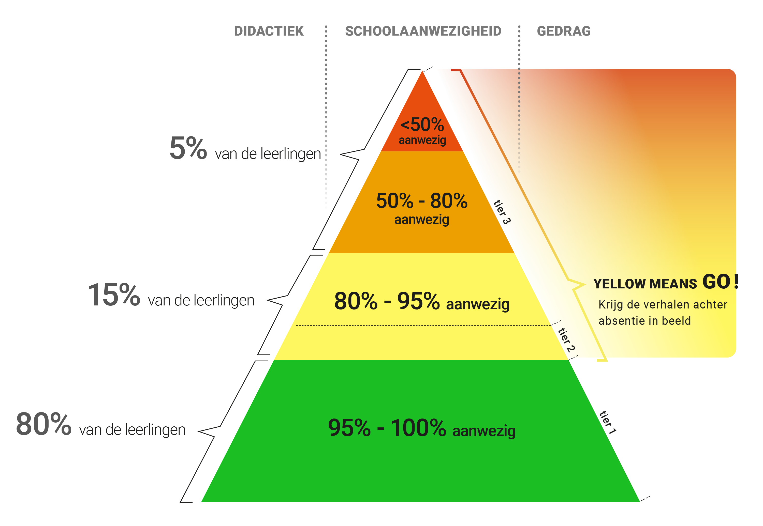

Piramide van aanwezigheid*
*Behorend bij de handreiking ‘onderwijsperspectief voor leerlingen met verminderde onderwijsdeelname’ van Linda Gerritsen en Gezina Topper

